Slide 1
密钥管理

Slide 2
密钥管理
对称密钥管理
公钥数字证书与PKI
秘密共享方案

Slide 3
密钥管理
Kerckhoffs法则：密码算法应该尽量公开
密码体制中需要保密的部件：
对称密码体制：k = 加密密钥 = 解密密钥
公钥密码体制：公钥pk, 私钥sk
公钥加密与数字签名中, 公钥与私钥分别用来做什么?

Slide 4
密钥管理
密钥管理就是在授权方之间实现密钥关系的建立和维护的一整套技术和程序。密钥管理贯穿密钥的生成、存储、分配、更新、撤销与销毁等诸多方面。
密钥管理分对称密钥管理与公开密钥管理两大类

Slide 5
多层密钥体系
实际中，对称密钥管理一般需要多层密钥体系
第一层：主密钥，处于核心位置，
是密钥系统的核心，用于保护所有下层密钥
第二层：次主密钥，用于保护会话密钥
第三层：会话密钥，直接对数据进行加解密
主密钥
次主密钥
会话密钥

Slide 6
主密钥
主密钥(Master Key)，又称是由用户选定或系统分配给用户的，分发基于物理渠道或其他可靠的渠道。
主密钥如果泄露了，会造成什么后果？

Slide 7
次主密钥
次主密钥(SubMaster Key)，又称二级密钥，用于对会话密钥或下层密钥进行保护。
是为了保证两点间安全传递会话密钥或下层密钥而设置的，处在密钥管理的中间层次。

Slide 8
会话密钥
会话密钥(Session Key)，指两个通信终端用户一次通话或交换数据时使用的密钥。
会话密钥大多是临时的、动态的，只有在需要时才通过协议取得，用完后就丢掉了，从而可降低密钥的分配存储量。

Slide 9
多层密钥体系
优点：
下层密钥泄露不会影响到上层密钥的安全
除主密钥外，其他密钥可由系统进行动态管理

Slide 10
密钥生存周期
1、生成（需要登记）
2、分配
3、存储
3、使用
4、更新/替换
5、撤销和销毁

Slide 11
密钥生成
主密钥：安全性至关重要，故要保证其完全随机性、不可重复性和不可预测性。可用投硬币、骰子，噪声发生器等方法产生。
次主密钥：由机器自动生成, 用伪随机数发生器等产生
会话密钥：可利用次主密钥及某种算法(加密算法,单向函数等)产生

Slide 12
随机数与伪随机数
随机数：基于随机的物理事件，例如噪声、骰子等产生的数字
伪随机数：计算机编程语言中通过数学算法产生的随机性很好的数字
若随机数种子不变，在C语言中两次运行rand()，得到的结果是一样的

Slide 13
伪随机数产生器
大部分编程语言中，使用线性同余法实现：
  取定素数p、与p互素的a, b 以及种子X，通过
  Y = a * X + b (mod p)
  产生Y作为输出
流密码中的密钥流生成器
Hash函数的输出

Slide 14
随机数
事实上，如果对随机性的要求很高，计算机也能生成“随机数”。
例如系统时钟，键盘敲击速度，鼠标位置变化，都是相对随机的物理事件。每按一次键盘，动一下鼠标，磁盘写入速度等等，都可以被计算机用来生成随机数。
生活中的随机数：彩票抽奖、摇号、动态验证码

Slide 15
密钥分配
是密钥管理的核心问题。如何将密钥安全地分配给保密通信的各方。
密钥分配协议：系统内的一个成员选择密钥,然后将它们安全传给其他成员。
密钥协商协议：系统两个或者多个成员在公开的信道上联合建立秘密密钥。两个成员的密钥协定也称为密钥交换。

Slide 16
Diffie-Hellman密钥协商
目标：A与B希望达成一个共同密钥
公共参数：素数p以及模g的原根g
A B
随机生成x₁, 计算g^{x1 →} g^{x1}
g^{x2 ←} 随机生成x₂, 计算g^{x2}
计算 (g^{x2})^{x1} 计算(g^{x1})^{x2}
协商达成共同密钥g^{x1x2} ，以上过程中省略modp

Slide 17
Diffie-Hellman密钥协商
安全性：基于离散对数问题的困难性。
第三者知道G, g, g^{x1}, g^{x2}, 无法求出g^{x1x2}
例子：公共参数 p=17, g=3
A选择x₁=10, 计算g^{x1}(mod17) = 8, 将8发送给B
B选择x₂=11, 计算g^{x2}(mod17) = 7, 将7发送给A
A计算(g^{x2})^{x1} (mod17) = 7¹⁰(mod17) = 2,
B计算(g^{x1})^{x2} (mod17) = 8¹¹(mod17) = 2
A与B协商达成的共同密钥为2

Slide 18
密钥有效期
规定有效期的原因：
拥有大量的密文有助于密码分析；一个密钥使用得太多了，会给敌手增大收集密文的机会。
密钥使用一段时间之后有可能被窃取或泄露，限定密钥的有效期就能限制该危险的发生。

Slide 19
密钥有效期
数据安全性要求越高，密钥有效期越短。
密码算法本身安全性越低，密钥有效期越短。
密钥有效期不超过数据本身的有效期。
例：DES的密钥有效期比AES的密钥有效期短。

Slide 20
密钥撤销
密钥撤销：若怀疑密钥丢失，或者怀疑密钥正在遭受攻击的威胁，或者密钥的使用目的已经改变，那么在密钥未过期之前，需要将它从正常运行使用的集合中除去。
类似危机公关，是密钥管理中的重要环节

Slide 21
对称密钥分配方案
集中式：密钥分配中心(KDC)
分布式：使用Diffie-Hellman密钥交换协议
在互联网中，想要安全分配密钥，需要公钥密码的参与

Slide 22
公钥加密步骤
Alice给Bob发消息的具体步骤如下：
Bob首先生成一对(公钥, 私钥)，将公钥公布在公开渠道。
Alice直接在公开渠道上找到Bob的公钥，用其加密消息，再将密文发送给Bob。
Bob收到Alice发的消息后，用自己的私钥解密，就可以还原A发给自己的消息。

Slide 23
存在问题
例如我们想向A传输数据，于是查找A的公钥，但是这时B从中捣乱，他用自己的公钥替换了A的公钥，导致我们最终使用B的公钥加密消息，结果A无法正确解密数据，而B将密文截获后可以正确解密，这样B就窃取了数据。
对策：需要有一个可信的认证机构将身份与所持公钥一一对应，推动了PKI的诞生。

Slide 24
PKI(公钥基础设施)
标准的密钥管理平台，能为所有网络应用透明地提供采用加密与数字签名所需的密钥和证书管理。
包含：
认证机构(CA)
注册机构(RA)
密钥与证书管理、密钥备份与恢复
密钥撤销系统等等

Slide 25
数字证书
用户身份与其持有的公钥的结合，类似于护照。
常规护照项目 | 姓名 | 护照号 | 起始日期 | 终止日期 | 签发者 | 照片与签名
数字证书项目 | 主体名 | 序号 | 起始日期 | 终止日期 | 签发者 | 公钥

Slide 26
证书机构与注册机构
认证机构CA负责发放和管理数字证书。
注册机构RA负责对用户的申请资格进行审查。
CA是PKI体系的核心

Slide 27
数字证书生成
密钥生成：
用户生成公私钥对，保存私钥，把公钥、身份证明以及其
它信息发给注册机构。
注册与验证：
接收到用户信息后，注册机构验证用户材料以及用户是否
拥有向注册机构发送的公钥相对应的私钥。

Slide 28
数字证书生成
证书生成：
验证通过后，注册机构将用户的所有细节传递给认证机构
CA，由CA用自己的私钥签名生成数字证书。证书机构将
数字证书发送给用户，并在证书目录中存档。
数字证书就能实现用户公钥与其身份之间的一一对应
相当于每个用户手持一份证明自己确实拥有某个公钥的证书，证书上有可信的认证机构CA “盖的章”

Slide 29
数字证书
证书由可信的CA为用户建立
证书的数据项包括该用户的公钥PK和身份ID以及一些辅助信息，如公钥的使用期限、公钥序列号或识别号、采用的公钥算法、使用者的住址或网址等。
通过验证CA的签名来验证用户公钥的真实性

Slide 30
X.509
公钥数字证书的格式遵循X.509标准
X.509标准是由国际电信联盟(ITU)制定的数字证书标准
X.509证书标准的初版是在1988年公布的，1993年公布了第二版。1995年公布了第三版X.509v3，2000年则推出了第四版X.509v4。

Slide 31
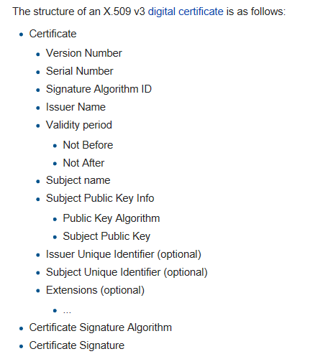
X.509v3证书格式

Slide 32
X.509v3证书格式
version：表示证书的版本号，“v3”指版本号为第三版；
serial number：表示证书颁发者分配给本证书的序列号，是证书的唯一标识符；
signature algorithm id：表示本证书颁发者所用签名算法的标识符，如“SHA1RSA”表示颁发者所用的数字签名算法是RSA，签名算法中使用的Hash函数为SHA-1；
issuer name：表示本证书签发者的可识别名；
validity period： 表示本证书使用的有效时间段。由两个日期组成：开始生效的时间，有效期终止的时间；

Slide 33
X.509v3证书格式
subject name：表示本证书拥有者（主体）的可识别名；
subject public key info：表示本证书拥有者的公钥信息及相应的公钥密码算法信息；
issuer unique identifier：表示本证书签发者的唯一标识符(可选项)；
subject unique identifier：表示本证书拥有者的唯一标识符(可选项)；
extensions：表示扩展信息。

Slide 34
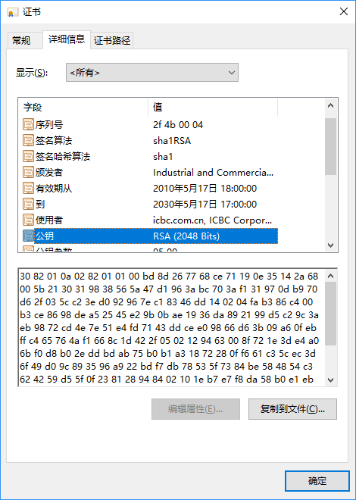

Slide 35
数字证书+公钥加密
Alice给Bob发消息的具体步骤如下：
Bob首先生成一对(公钥, 私钥)，保存私钥，向可信CA申请一份用于证明公钥与自己身份对应的数字证书。
Alice直接在公开渠道上找到Bob的数字证书与可信CA的公钥，用CA的公钥验证该数字证书后附带的签名，若验证通过，则认为数字证书中的公钥是Bob的真实公钥
Alice用Bob的真实公钥加密消息，再将密文发送给Bob。
Bob收到Alice发的消息后，用自己的私钥解密即可。

Slide 36
数字证书+数字签名
Alice给Bob发一份文件，要求能检测是否被篡改及是否是Alice本人签名：
Alice首先生成一对(公钥, 私钥)，保存私钥，向可信CA申请一份用于证明公钥与自己身份对应的数字证书。
Alice用自己的私钥签名文件，并将签名过后的文件连同自己的数字证书发送给Bob。
Bob收到Alice的数字证书后，用CA的公钥验证该数字证书后附带的签名，若验证通过，则认为数字证书中的公钥是Alice的真实公钥。
Bob利用Alice的真实公钥验证文件的签名，若通过，则认为该文件没有经过篡改，而且确实是Alice签名的。

Slide 37
数字证书
数字证书在电子商务，电子认证等方面使用非常广泛，就如同计算机世界的身份证，可以证明企业、个人、网站等实体的身份。
例如我们在使用电子商务时，需要与网站进行信息交互时网站的数字证书就可用来检验该网站的真实性 ，防止类似“钓鱼网站”的情形出现。

Slide 38
PKI密钥管理
用户注册：用户生成公私钥对，向RA提交注册
证书生成：由CA按照X.509的格式生成
证书分发：一般通过安全电子邮件(S/MIME)离线发放
密钥备份：CA在证书生成时进行备份
证书检索：用户检索CA的证书库与已撤消证书库

Slide 39
PKI密钥管理
证书验证：通过CA的公钥验证数字证书后的签名
密钥恢复：CA在合理条件下将备份密钥传给用户
密钥更新：适时对证书及当中的密钥进行更新
证书过期：证书因超过有效期范围而失效。
证书撤销：CA撤销证书并将其列入已撤销证书库
密钥历史档案：必要步骤，用于恢复数据与审计

Slide 40
PKI优缺点
只需对CA建立信任，个体间就可以进行安全通信。
证书的撤销、更新、存储、分发以及验证都需要较高的计算成本。
静态的集中化控制和固定的证书内容使很多实际应用受限。

Slide 41
秘密共享
前文所述的密钥管理中，每个密钥都是整体，不可分割
而在某些应用中，需要将密钥拆分成许多子密钥，让每一方分别持有一个子密钥；需要密钥时，必须有一定数量的子密钥合在一起才能恢复出整个密钥。这样的过程称为密钥共享，更广义的，也可称为秘密共享。

Slide 42
秘密共享
使用秘密共享方案进行密钥管理，有如下优点：
解决主密钥丢失即所有密钥丢失的问题
避免出现权限最高的个体
提高了密钥的安全性，因为攻击者必须获得足够多的子密钥才能恢复出主密钥

Slide 43
Shamir的(k,n)门限方案
所有秘密共享方案中，最经典的要数A. Shamir于1979年提出的(k,n)门限秘密共享方案
方案简述：
  将秘密S分成n个子秘密
  任何k个子秘密合在一起能恢复出秘密S
  任何k-1个子秘密合在一起无法恢复出秘密S

Slide 44

方案细节
公共参数：参与方数n, 门限值k ≤ n, 素数p > n
秘密S：有限域F_{p} = {0,1,…,p-1}中的数
秘密分发：随机选取F_{p}上的k-1次多项式
再令a₀ = S
任取n个F_{p}中不同的非零的数x₁,…,x_{n},分别求出y₁ = f(x₁), …, y_{n} = f(x_{n})
n份子秘密分别为(x₁, y₁) , … , (x_{n}, y_{n})

Slide 45
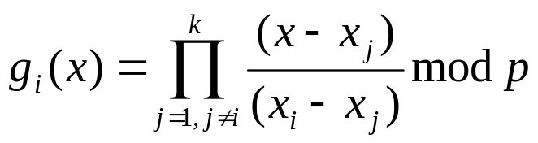
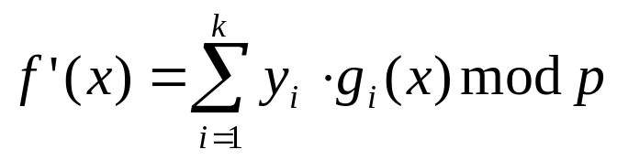
方案细节
秘密重构：
任意给定k个点, 不妨就设为前k个点x₁,…,x_{k}, 首先构造k个基多项式g₁,…,g_{k},
g_{i} 满足g_{i}(x_{i}) = 1, 且g_{i}(x_{j}) = 0( j ≠ i )
计算多项式 , 则f'(x)在x_{i}点的取值就是y_{i}
而多项式f(x)在x_{i}点的取值也是y_{i}
f'(x)与f(x)都不超过k-1次, 又在k个点取值一样，所以f(x) = f'(x)
最后计算f'(0) = f(0) = a₀ = S，恢复秘密S

Slide 46
方案思考
为什么任意k份子秘密可以重构出秘密S?
  次数 ≤ k-1的非零多项式不可能有k个不同的根
为什么任意k-1份子秘密无法重构出秘密S?
  次数 ≤ k-1的非零多项式可能有k-1个不同的根

Slide 47

方案举例
公共参数：k = 3, n = 5, p = 7
秘密 S = 4
秘密分发：随机选取F_{p}上的2次多项式并令a₀ = 4
再任取5个F₇中不同的非零的数1, 2, 3, 5, 6,
分别求出y₁ = 6, y₂ = 6, y₃ = 4, y₄ = 0, y₅ = 0
5份子秘密分别为(1, 6) , (2, 6), (3, 4), (5, 1), (6, 0)

Slide 48
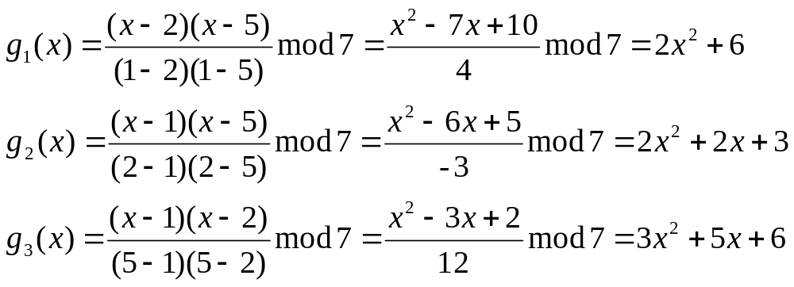
方案举例
秘密重构：
任意选取3份子秘密, 例如(1, 6) , (2, 6), (5, 1),
根据x₁ = 1, x₂ = 2, x₄ = 5 三个点 , 先构造3个基多项式g₁, g₂, g₃,
计算多项式
最后计算f'(0) = 4, 恢复秘密S = 4

Slide 49
方案举例
再选取三份子秘密(1, 6), (3, 4), (5, 1), 验证是否能重构出秘密S
秘密重构算法其实是有限域F_{p} 上的Lagrange插值算法

